Slide 1
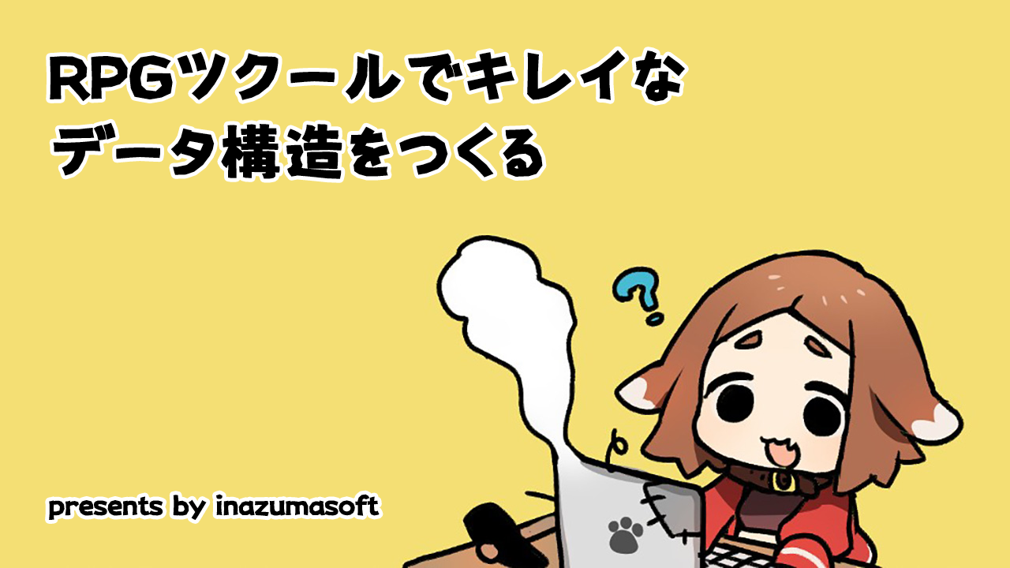
Notes:
初めまして
いなずまそふとの shun と申します
本日はRPGツクールデきれいなデータ構造を作るというテーマでお話させていただきます

Slide 2
自己紹介
shun
同人サークル「いなずまそふと」代表
３Dモデラーとしてゲーム会社に入社し、TAやマネージャーを経て独立
同人サークルとしては３年、ゲーム制作に関わった歴は１０年以上
C#(Unity),python,javascript などがちょっとできる
Notes:
まず簡単に自己紹介をさせていただきます
同人サークル「いなずまそふと」の代表を務めています
ゲーム業界には３Dモデラーとして就職し、テクニカルアーティストやマネージャーを経てフリーランスになりました
同人サークルとしては３年、ゲーム制作に関わっている歴でいうと１０年以上になります
誰よりもこれができるというスキルはないのですが、まんべんなく何でもこなします
雑用係です

Slide 3
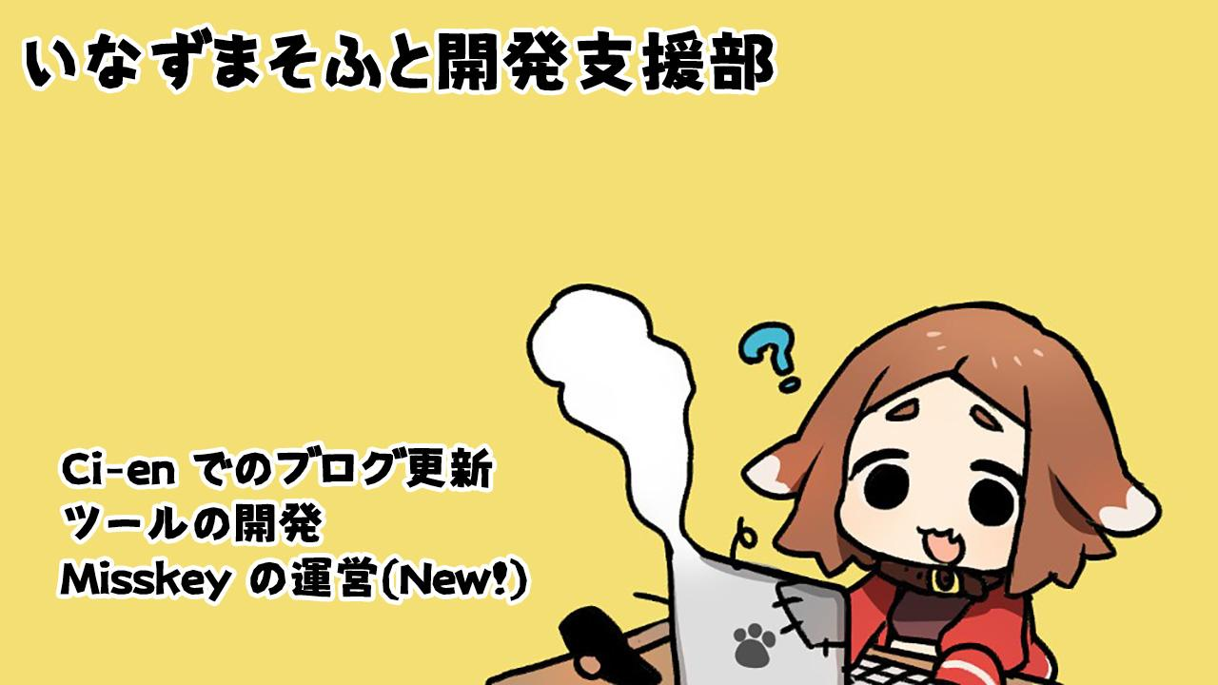
開発支援活動もやってます
Notes:
ゲーム制作活動の傍ら、制作支援活動を行っています
幣サークルの代表作であるトラトリトルが完成、販売に至ることができたのは
先人達が残してくれた知見であったり、素材やプラグインを開発してくれている人がいたおかげ
一人で作っているとはいえ、本当に誰の力も借りずに作っているという人はいないはず
少しでもそういったコミュニティにお返しし、界隈が盛り上がってくれることを願い制作支援活動をしています
キレイごとにも聞こえるかもしれませんが界隈が盛り上がることによって得られる恩恵があります
昨今DLSiteでの売上が１万超えは当たり前、３～４万を越す作品も増えてきています
年々作品のレベルが上がってきているというのはあるにせよ
数年前に出た作品より今の作品の方が面白いからという単純な理由ではなく
市場規模が拡大していることが大きな理由だと考えています
少し話がそれてしまいましたが
今回こういった場でお話させていただくのも制作支援活動の一環となっています
少しでも自分の知見がこれからゲーム制作をする人の力になれば幸いです
そして性DECを主催してくださったくらびすた氏にこの場を借りてお礼申し上げます

Slide 4
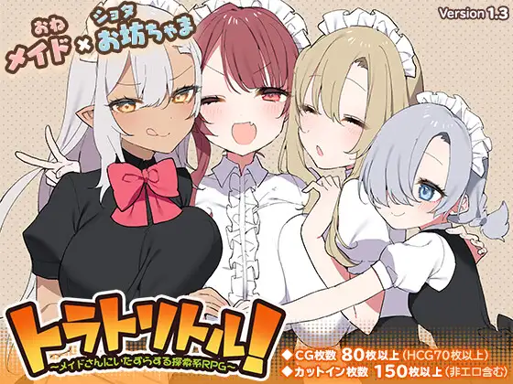
代表作 トラトリトル
本日で発売からちょうど２年！
マップ外でもキャラクターが動き回るという独自のプラグインを開発
状況に応じた多数の会話を用意
生活感を重要視した作品
プログラム、スクリプター、シナリオ（一部）などを担当
Notes:
幣サークルの代表作のトラトリトルが販売からちょうど２年、２０２１年１１月３日に発売されました！
いやぁ、時間がたつのは早いものです。
マップ外でもキャラクターが動き回るという他のツクール作品にはない独自性と、それを生かした多数の日常会話と
豊富なセクハラパターン、状況に応じた特殊な反応の数々が好評です
このゲームどうやって作ったのか、実際のプロジェクトデータを見ながら
本日のテーマである「RPGツクールでキレイなデータ構造を作る」についてお話していきます。

Slide 5
今日のテーマ（お品書き）
キレイなデータ構造を作る
  そもそもなぜキレイにしておく必要があるのか
  ちょっとしたテクニックの紹介
  実際にトラトリトルのプロジェクトを見てみる
  開発した便利ツールの紹介
  開発した便利プラグインの紹介
  新作のプロジェクトを見てみる（時間があれば）
Notes:
ということで本日のテーマ（お品書き）はこちらです
まずはそもそもなぜきれいにする必要があるのか、こちらをお話しした後に
実際のトラトリトルのプロジェクトを見た後、新作のプロジェクトもお見せしたいと思います

Slide 6
なぜキレイにしておく？
Notes:
なぜキレイにしておくのか

Slide 7
バグが出にくい！
バグの原因を突き止めやすい！
バグが修正しやすい！
Notes:
はい、体感的に皆さんお分かりだと思いますが
バグが出にくいし、出たとしても修正がしやすいです

Slide 8
こんな経験はありませんか？
バグが出たけど…
  どの変数やスイッチが原因かわからない
  そもそもどのイベント（コモンイベント）だ？
  探すのに時間がかかる…
  見つけたイベントページがそもそもの原因じゃなかった…
  原因はわからないけど力技で何とかした
  力技で実装したところがバグってる…
  原因を突き止めて直したら今度は力技のせいでバグってる…
  etc
Notes:
ツクールでゲームを作っていて皆さんこういった経験があるのではないかなと
正直ツクールじゃなくてもあると思います、今回ツクールの話を例にしていますが
どんなツールを使用してもおなじことではあります

Slide 9
なぜキレイにしておく？
複雑（汚い）な構造はバグの温床になりえる
一覧性を高くしておくことで未然にバグを防ぐことと
バグが発生しても原因がわかりやすいようにしておくことが
長期間にわたるゲーム開発ではとても重要

Slide 10
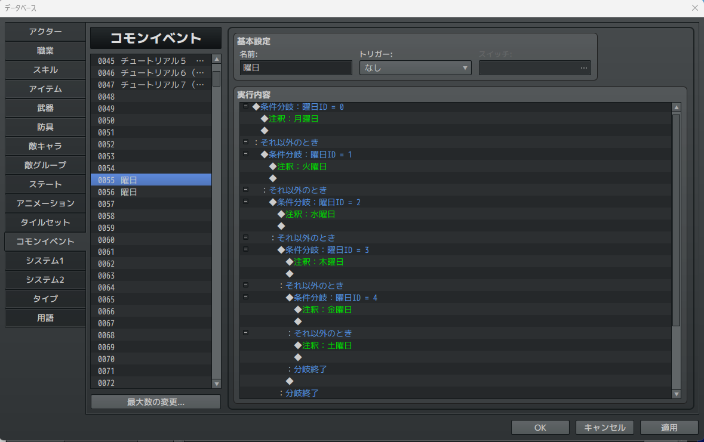
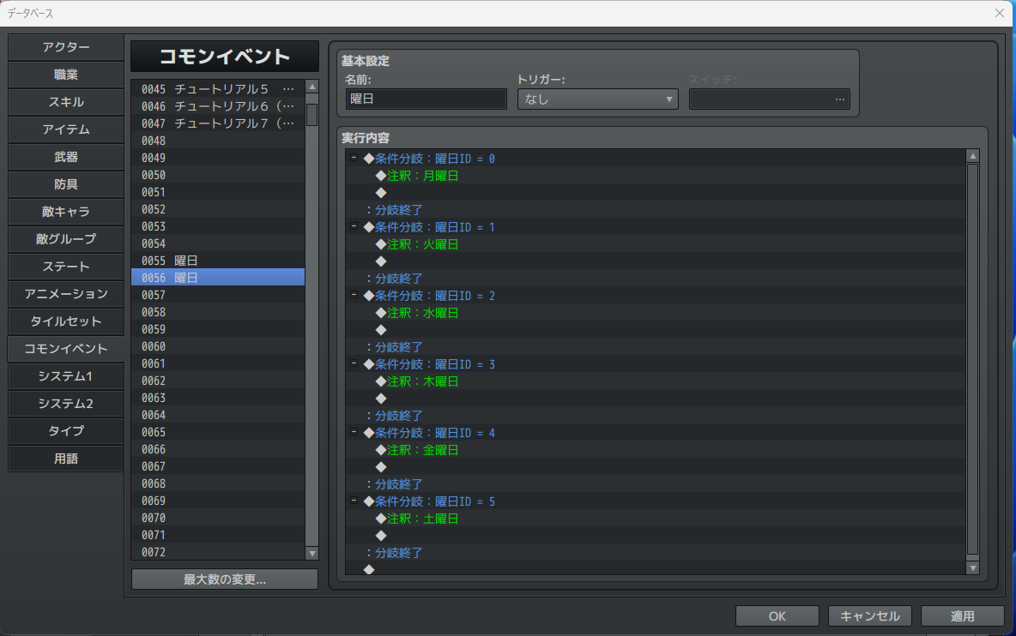
ちょっとしたテクニックの紹介
階層が深い
フラット
Notes:
ここまでで５分
左右のイベントスクリプトはどちらも特定の曜日ごとの処理を振り分けているものです
階層が深いと見づらいと感じませんか？
今は条件分岐の中が注釈だけなのでまだマシですが
処理を追加し始めるとわけがわからなくなります
たとえば変数の値が０～５の数値でそれぞれ条件分岐する処理を作るとする場合
それ以外の分岐を使用する必要がありません
（ただし条件分岐内で変数が変更されない場合）

Slide 11
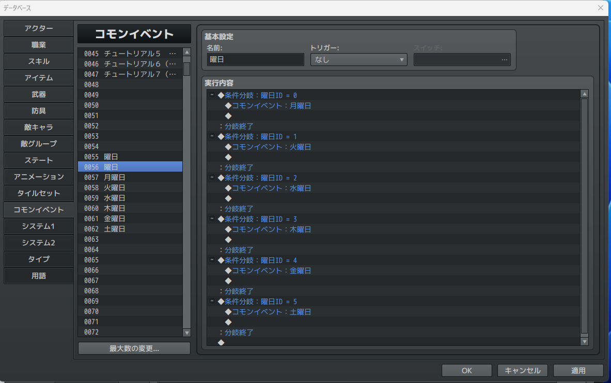
ちょっとしたテクニックの紹介
フラット
階層が深い
Notes:
さらに条件を分岐させて呼び出すだけのコモンイベントと
実際に処理を記述するコモンイベントを分けるとさらにわかりやすい構造になります

Slide 12
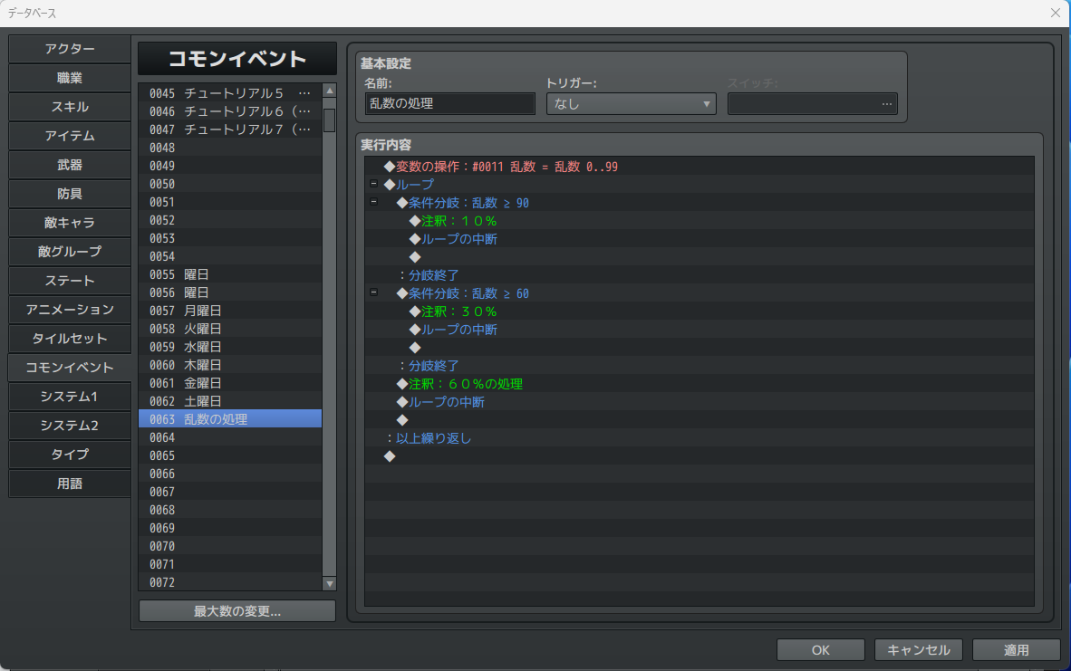
乱数による分岐をフラットに
フラット
階層が深い
Notes:
ループとループの中断を使用することで
乱数による分岐処理をこのように書くことができます
条件を満たさないときのループの中断コマンドを忘れて無限ループになりがちなので注意が必要ですが
条件を満たすとき、それ以外の時で分岐が複雑になるよりはわかりやすいのではないかなと思っています

Slide 13
トラトリトルを見てみる

Slide 14
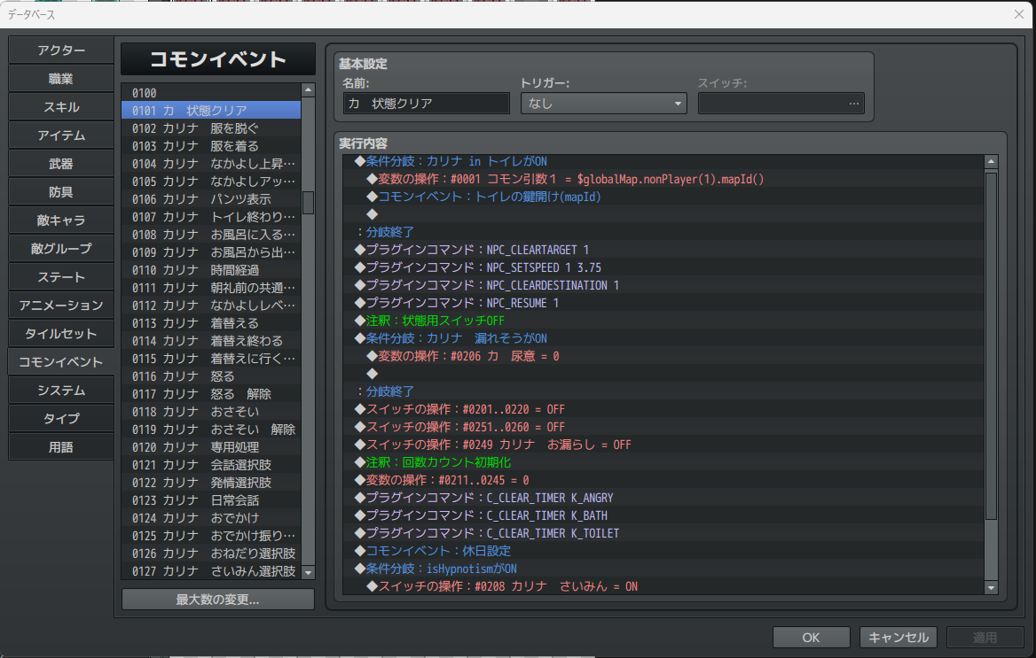
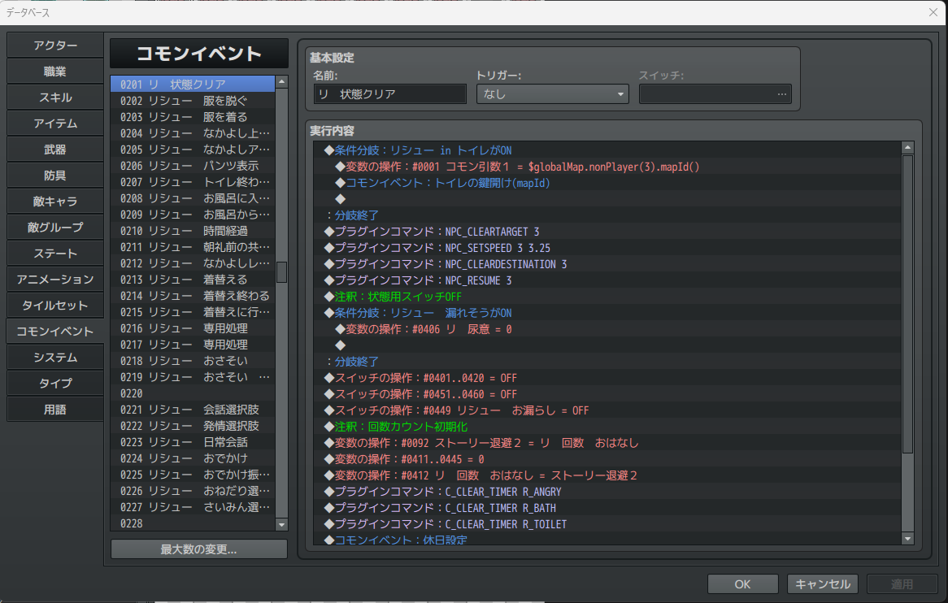
キャラごとのコモンイベント
カリナのコモンイベント
リシューのコモンイベント
Notes:
キャラごとにコモンがまとまっている
変数などもキャラごとにまとまってる
コモンや変数の番号で、一のけた十のけたが同じものは
対象となるキャラが違うだけで処理は同一のものになる

Slide 15
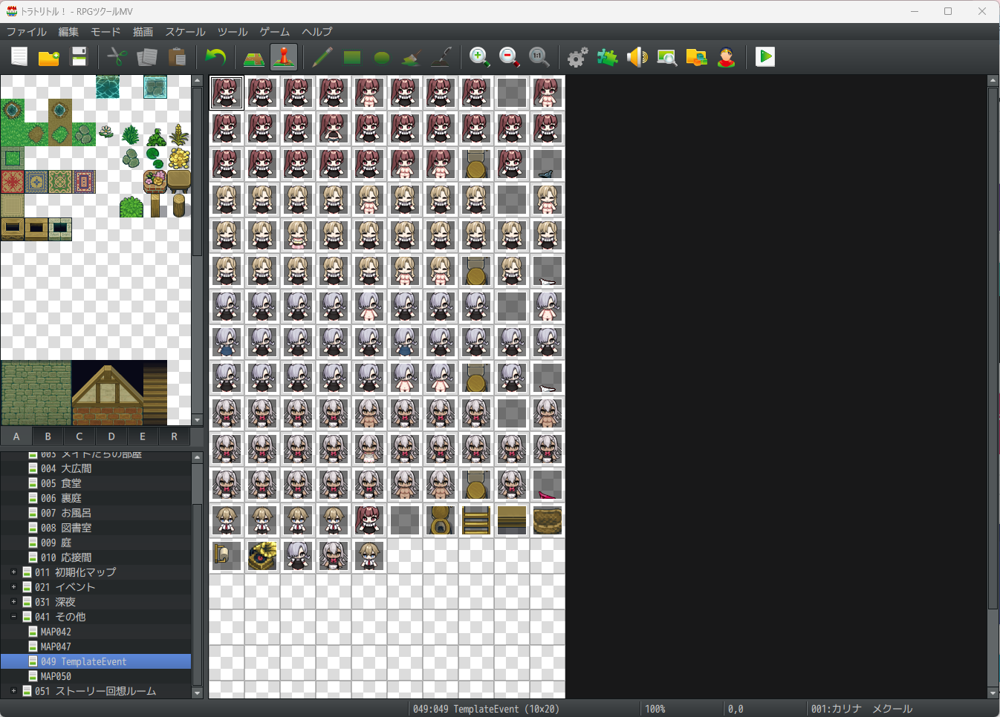
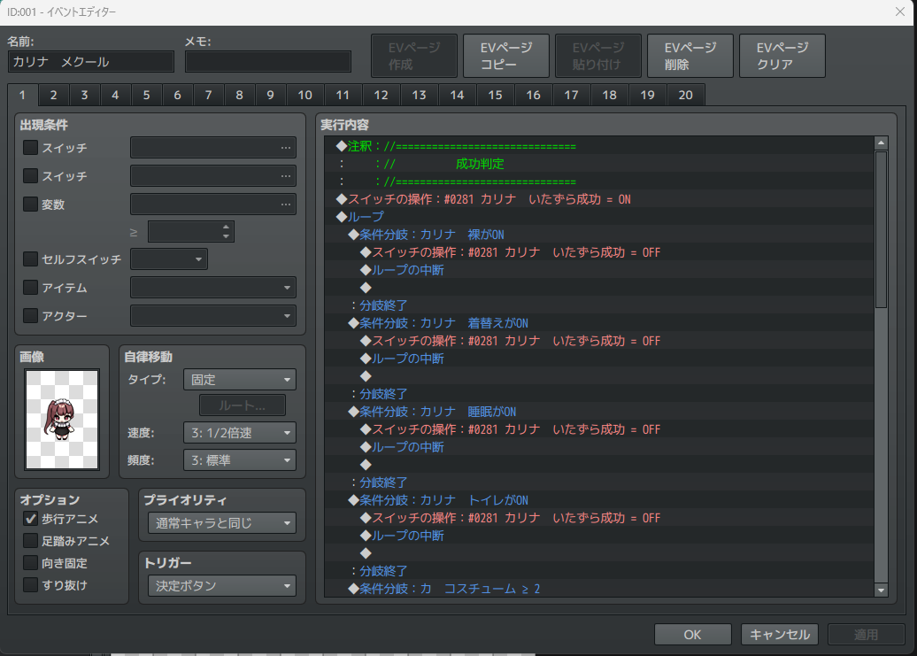
独自プラグインで更にわかりやすく
マップのイベントを呼び出せる仕組みを構築
スカートめくりイベントを一つにまとめてる
Notes:
キャラ事に１段目はすかーとめくり、おさわり、といったいたずらスキルごとのイベントが並んでいる作りになっています
２段目は曜日、時間ごとのイベントになっていて
３段目はおねだりスキルのイベントが並んでいます

Slide 16
力技は最後の手段！
Notes:
はい、偉そうにプロジェクトをお見せしていますが
じゃあトラトリトルで完璧に出来たかと言いますと、できていません
時にはスマートな方法ではなく力技で解決しなければならない状況に追い込まることもあるでしょう
ただそれは最後の手段にとっておきましょう

Slide 17
簡単にいってくれるがな…
Notes:
ここまで聞いてきたツクール経験者は
簡単に言ってくれるなと思われるでしょう
ツクールの仕様上、一度決めた変数やコモンイベントの順番を入れ替えることが困難です
そのため、開発が長期間にわたるほど変数やコモンイベントがカオス化しておくのが常識です

Slide 18
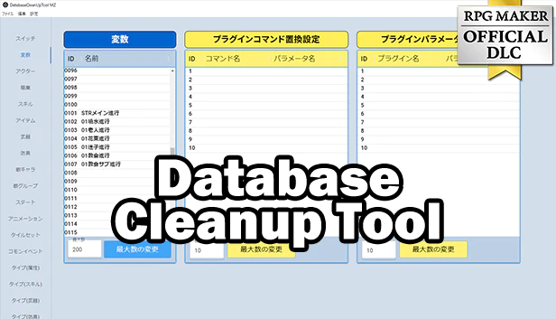
ということでツールを作りました
Notes:
ということでツールを作りました
Database Cleanup Tool
ツクールストアとSteamで販売中です
あらゆるデータベースで順番を入れ替えて、更に使用しているイベント
スクリプトでの記述なども自動的に新しいIDに変更されるようになっています
今回時間の関係で実演はしませんが、youtubeに動画も上がっているのでそちらご覧になっていただければなと思います

Slide 19
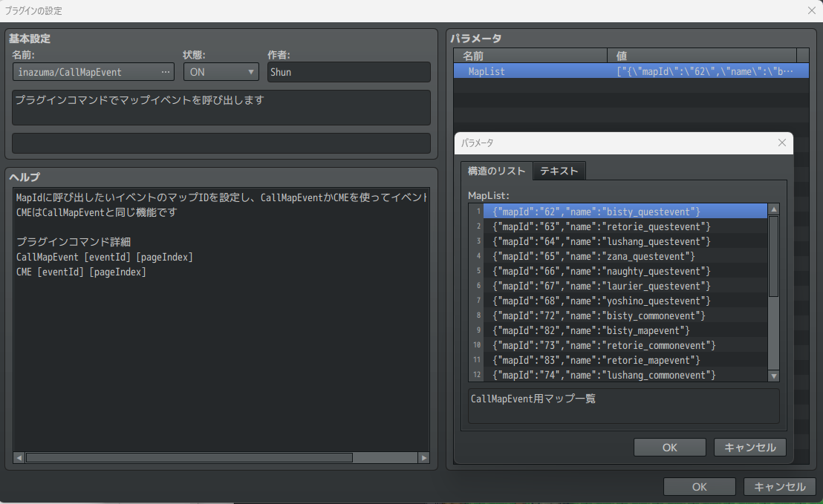
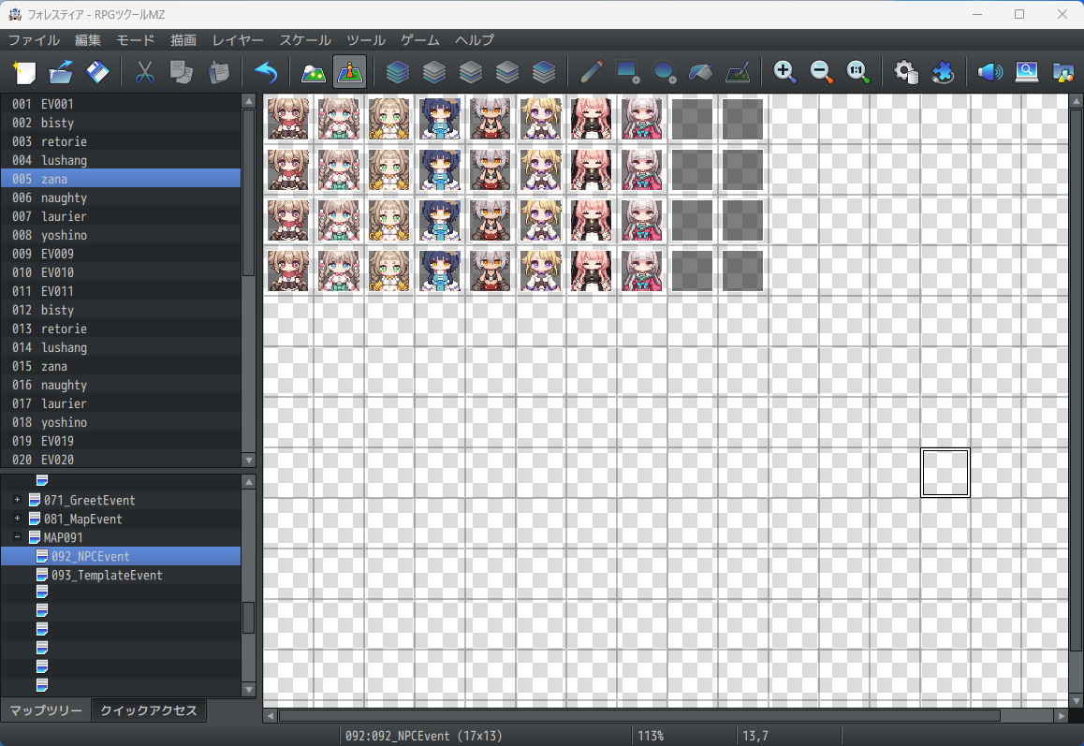
CallMapEvent プラグイン
Notes:
もう一つ、トラトリトルでも使用したマップのイベントを呼び出すプラグインですが
MZに移行し、新作を開発するにあたって機能拡張をしています
こちらのプラグインですが、呼び出せるマップを一つではなく複数設定できるようになり
マップIDを使用した呼び出しからキー（マップを識別する文字列）を指定することでイベントを呼び出せるようになっています。

Slide 20
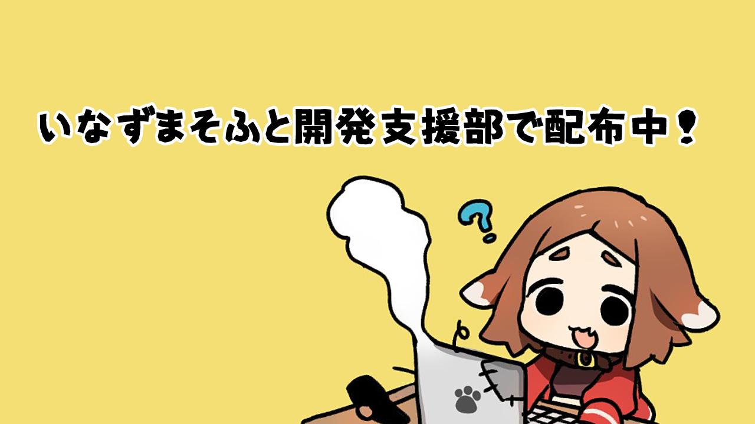
CallMapEvent プラグイン
Notes:
こちらのプラグインに関しては Ci-en で無料配布をする予定です
すみません、忙しくてまだ投稿できていないです
投稿したらぜひダウンロードして利用してみてください！

Slide 21
